Slide 1

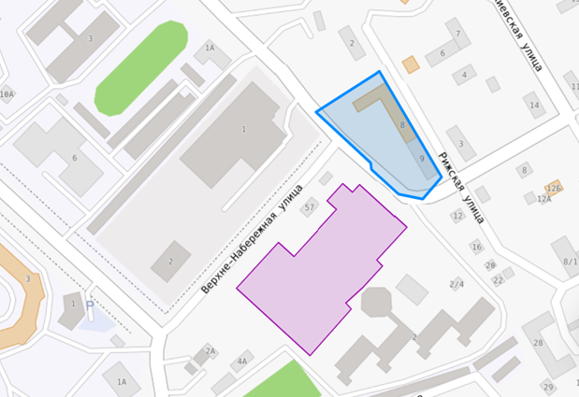



Строительство 3 жилых многоквартирных домов по ул. Кирова
Проект предусматривает строительство трёх многоквартирных жилых домов (МКД) на двух земельных участках, расположенных по ул. Кирова в городе Тында. Участок с кадастровым номером 28:06:011404:131 (ул. Кирова, д. 2 «Б») передан ОАО «РЖД». На втором участке (28:06:011404:4534, ул. Кирова, д. 1 «А», д. 1 «Б») планируется размещение двух домов. Ориентировочное количество квартир — не менее 60–80 (уточняется на этапе проектирования в зависимости от этажности и площади застройки)
1 330 млн руб.
Потребность
в финансировании:
Прогнозные
финансовые показатели:
NPV
IRR
0* млн руб.
0* %
Срок окупаемости
Строительная фаза
Ставка дисконтирования
0* лет
18-24 мес.
0* %
EBITDA
Рентабельность по EBITDA
0* млн руб.
0*%
Амурская область,
г. Тында
Срок реализации:
2027-2030 гг.
Текущая стадия
реализации:
Предынвестиционная
стадия.
Сформированы з/у
Рабочие места
План
0
Возможная государственная поддержка
Сведения о земельном участке:
Сведения
об инфраструктуре:
Сопровождение инвестиционного проекта
* Параметры финансовой модели не разрабатывались
Га 1,54
КН 28:06:011404:131 28:06:011404:4534
Категория земель: Земли населенных пунктов
Имеются сети энергоснабжения мощностью 218 КВт, сети водоснабжения, водоотведение, подъездные пути, мобильная связь

